Slide 1
Фонд капитального ремонта
общего имущества в многоквартирных домах Калининградской области
Порядок
отбора подрядных организаций для выполнения капитального ремонта общего имущества в многоквартирных домах

Slide 2
Фонд капитального ремонта
общего имущества в многоквартирных домах Калининградской области
Нормативно-правовая база
Постановление Правительства РФ от 01.07.2016 г. №615 «О порядке привлечения подрядных организаций для оказания услуг и (или) выполнения работ по капитальному ремонту общего имущества в многоквартирном доме и порядке осуществления закупок, товаров, работ и услуг в целях выполнения функций специализированной некоммерческой организации, осуществляющей деятельность, направленную на обеспечение проведения капитального ремонта общего имущества в многоквартирных домах».
Закон Калининградской области от 26.12.2013 N 293
(ред. от 24.04.2018)
"Об организации проведения капитального ремонта общего имущества в многоквартирных домах, расположенных на территории Калининградской области« (принят Калининградской областной Думой 19.12.2013)

Slide 3
Фонд капитального ремонта
общего имущества в многоквартирных домах Калининградской области
Процедура отбора подрядных организаций
Проводится для выполнения работ по последующим предметам электронного аукциона:
а) оказание услуг и (или) выполнение работ по капитальному ремонту общего имущества многоквартирных домов;
б) оказание услуг и (или) выполнение работ по капитальному ремонту общего имущества многоквартирных домов, являющихся объектами культурного наследия, выявленными объектами культурного наследия;
в) оказание услуг и (или) выполнение работ по ремонту или замене лифтового оборудования, признанного непригодным для эксплуатации, ремонт лифтовых шахт (далее - ремонт (замена) лифтового оборудования);
г) оказание услуг и (или) выполнение работ по оценке технического состояния многоквартирного дома, разработке проектной документации на проведение капитального ремонта общего имущества многоквартирных домов, в том числе на ремонт (замену) лифтового оборудования;
д) оказание услуг и (или) выполнение работ по оценке технического состояния, разработке проектной документации на проведение капитального ремонта общего имущества многоквартирных домов, являющихся объектами культурного наследия, выявленными объектами культурного наследия, в том числе на ремонт (замену) лифтового оборудования;
е) выполнение работ по оценке соответствия лифтов требованиям технического регламента Таможенного союза 011/2011 "Безопасность лифтов" (ТР ТС 011/2011), утвержденного решением Комиссии Таможенного союза от 18 октября 2011 г. N 824
"О принятии технического регламента Таможенного союза
"Безопасность лифтов";
ж) оказание услуг по осуществлению строительного контроля. (ч.II п.8 ПП №615)

Slide 4
Фонд капитального ремонта
общего имущества в многоквартирных домах Калининградской области
Инструкция для подрядчиков первый этап
Пройти регистрацию на сайте – https://www.roseltorg.ru в соответствии с регламентом электронной торговой площадки.
Найти извещение о старте предварительного квалификационного отбора https://www.roseltorg.ru, изучить извещение и документацию и подать заявку согласно установленных требований.
Подрядная организация включается в Реестр
сроком на 3 года.

Slide 5
Фонд капитального ремонта
общего имущества в многоквартирных домах Калининградской области
СХЕМА ПРОВЕДЕНИЯ ПРЕДВАРИТЕЛЬНОГО ОТБОРА

Slide 6
Фонд капитального ремонта
общего имущества в многоквартирных домах Калининградской области
ПРИЧИНЫ ОТКЛОНЕНИЯ ЗАЯВОК ПО ПРЕДВАРИТЕЛЬНОМУ ОТБОРУ
При рассмотрении заявок на участие в предварительном отборе участник предварительного отбора НЕ ВКЛЮЧАЕТСЯ в реестр квалифицированных подрядных организаций в случае:
1. Несоответствия требованиям, установленным п. 23 ПП № 615
2. Непредставления документов, установленных п.38 ПП № 615
3. Недостоверности сведений, содержащихся в документах, представленных участником предварительного отбора

Slide 7
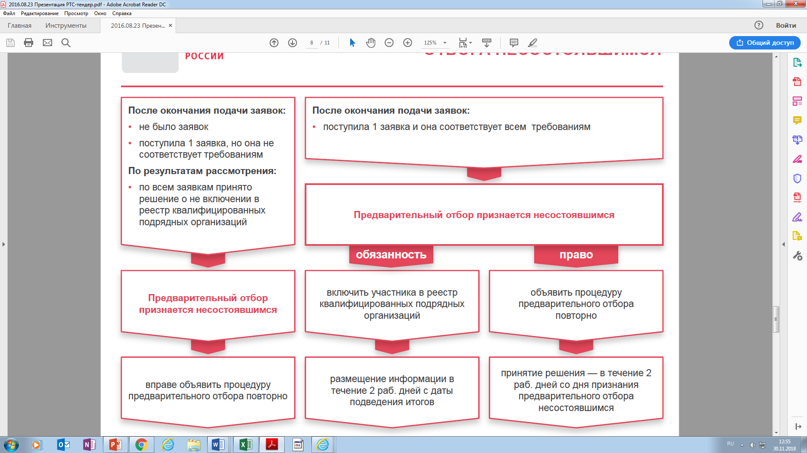
Фонд капитального ремонта
общего имущества в многоквартирных домах Калининградской области
СЛУЧАИ ПРИЗНАНИЯ ПРЕДВАРИТЕЛЬНОГО ОТБОРА НЕСОСТОЯВШИМСЯ

Slide 8
Фонд капитального ремонта
общего имущества в многоквартирных домах Калининградской области
Участие в аукционе в электронной форме
Информация об аукционе в электронной форме размещена на ООО «РТС-тендер» https://www.rts-tender.ru/
Организатор аукционов – Фонд капитального ремонта в многоквартирных домах Калининградской области
Для участия в торгах подрядной организации необходимо: быть в Реестре и иметь регистрацию на электронной площадке - https://www.rts-tender.ru/

Slide 9
Фонд капитального ремонта
общего имущества в многоквартирных домах Калининградской области
Инструкция для подрядчиков второй этап
Подать заявку на участие в аукционе по предмету торгов - сайт https://www.rts-tender.ru/
Провести оплату обеспечения участия в аукционе в соответствии с требованиями регламента ЭТП.
Изучить извещение об аукционе и документацию.
В сроки проведения аукциона предоставлять ценовые предложения.
Ознакомиться с итоговым протоколом аукциона.
С победителем аукциона Фонд заключает договор на выполнение услуг и (или) работ по капитальному ремонту общего имущества многоквартирных домов.

Slide 10
Фонд капитального ремонта
общего имущества в многоквартирных домах Калининградской области
НАШИ КОНТАКТЫ
236022, г. Калининград, ул. Комсомольская, 51
Телефоны, электронная почта:
+7 (800) 707-62-62 (доб. 901) – начальник отдела по осуществлению закупок – Никитина Анна Сергеевна
+7 (800) 707-62-62 (доб. 902) – заместитель начальника отдела по осуществлению закупок – Митрошкина Ольга Геннадьевна
E-mail: zakupki@fkr39.ru

